Slide 1
Image analysis

Slide 2
Hoe kristallen detecteren?
Veel mogelijkheden
ImageJ: open source image processing software
2

Slide 3
ImageJ instellen
Download imageJ: https://imagej.net/software/fiji/downloads
Macro code github: https://github.com/ArneVancleef/ImageJ-Particle-detection-and-analysis
Neem laatste versie (MacroU-V92)
Volg de eerste 8 regels, in specifiek:
//Before macro usage: plugins have to be installed.
//For installing: go to imageJ toolbar → help → update... after a short while the "imageJ updated" will appear, press the button "manage update sites" in the left bottom corner.
//In the "manage update sites" select BioVoxxel, biomedgroup, ImageScience, and Morphology then close manage update site and then press apply changes. After updating restart imageJ.
Test on ImageJ test image 1 in imageJ(Toledo)

Slide 4
Grote lijnen “Algoritme”
Detectie randen
Post-processing
Verwijderen achtergrond
Afbeelding
Samenvoegen
Watershed
Analyse
Post-processing
Detectie op basis van donkerheid

Slide 5
Wat zijn de post-processing steps?
Pre-processing
Segmentation
Post-processing
Edge detection
Morphological closing
Image acquisition
Background subtraction
Merge
Watershed
Analysis
Intensity thresholding
Filling holes

Slide 6
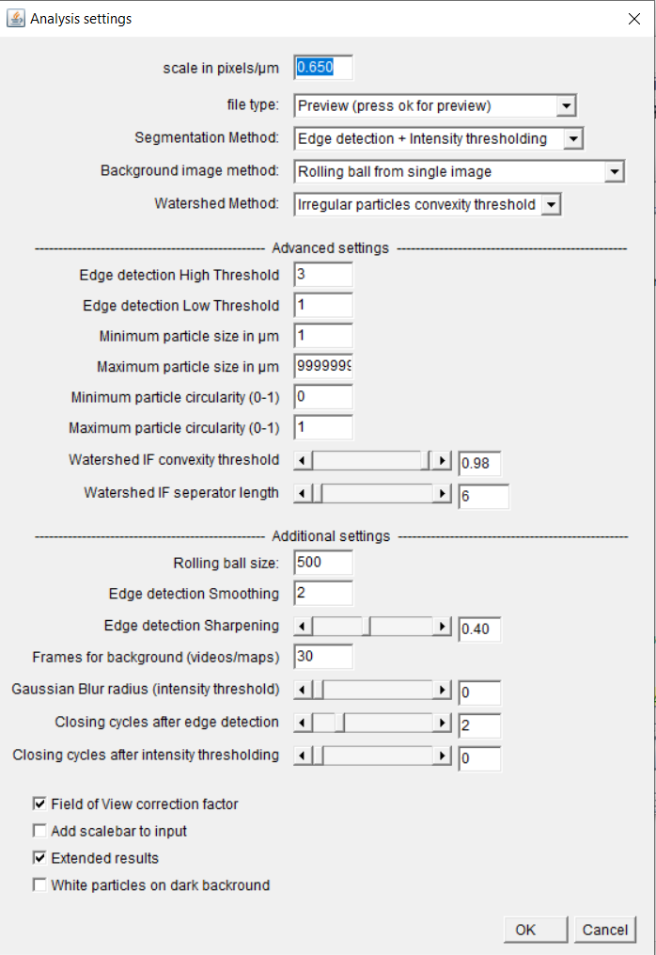
Gebruiken macro
Belangrijkste instellingen
Geavanceerde instellingen
Additionele instellingen

Slide 7
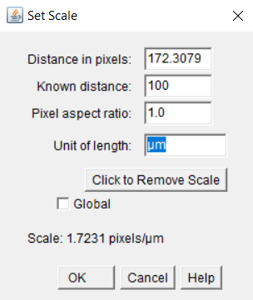
Belangrijkste instellingen
Schaal: cruciaal om correct grootte te bepalen
→ Te bepalen uit een schaalbar of objectmicrometer
→ Teken een lijn in imageJ → ga naar Analyze → Set scale…
Vul in known distance → en bepaal de scale in pixels/µm

Slide 8
Belangrijkste instellingen
Preview: uittesten van de settings op een openstaande afbeelding.
Map of videos (avi.): Selecteer een map met daarin (enkel) videos (avi.files)
Single image: een enkele afbeelding die openstaat analyseren
Single image + show processing steps: Toont alle stappen die zijn gedaan tijdens de analyse (begrijpen en troubleshooting)
Map containing maps of image: Selecteer een map die mappen bevat die afbeeldingen bevatten. Selecteer niet de map met afbeeldingen

Slide 9
Belangrijkste instellingen: segmentatie
1. Op basis van donkerheid en randen
2. Op basis van randen
3. Op basis van donkerheid (intensity)
4. De deeltjes worden gedetecteerd op basis van randen maar de omtrek van de deeltjes wordt genomen op basis van de donkerheid

Slide 10
Belangrijkste instellingen
1. Rolling ball method
Intensiteit (donkerheid)
Breedte (of lengte) afbeelding
Intensiteit achtergrondafbeelding op basis van rolling ball
Intensiteiten van afbeelding →
Lage intensiteit = donker = deeltje

Slide 11
Belangrijkste instellingen
Rolling ball method
Median method
Mediaan afbeelding (voor iedere pixel wordt median genomen)

Slide 12
Belangrijkste instellingen
Rolling ball method
Median method
Achtergrond afbeelding staat open

Slide 13
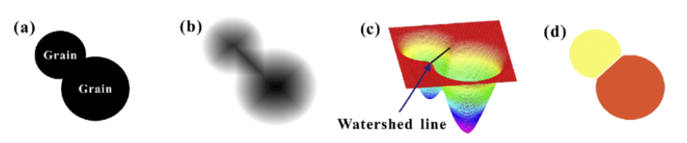
Belangrijkste instellingen
Watershed voor opsplitsen overlappende deeltjes
Wordt gedaan op binaire afbeeldingen (zwart-wit afbeeldingen) (a)
Voor iedere pixel van een deeltje wordt de afstand tot de rand berekend. Hoe verder hoe “dieper” of “donkerder” (b)
Indien er twee “minima” ontstaan → splitsing

Slide 14

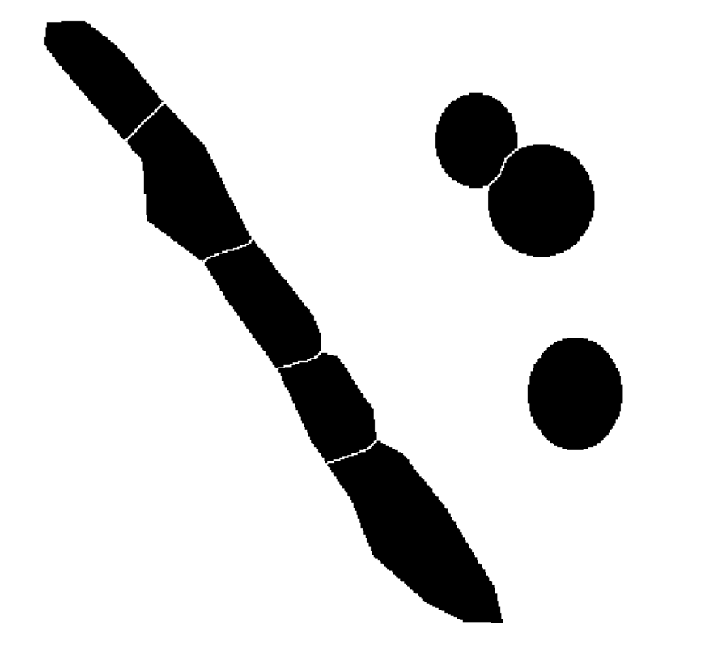
Watershed
Watershed:
Werkt zeer goed voor ronde deeltjes
Niet ronde deeltjes worden soms gewatershed (zie vb van naaldvormig deeltjes hieronder)
→ Daarom “watershed for irregular particles”:
Ofwel instellen maximum lengte van separator line
Ofwel instellen dat enkel op deeltjes met een lage “convexiteit” worden gewatershed
Watershed
Naaldvormig deeltje wordt incorrect gesplitst door deuken in omtrek

Slide 15
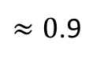
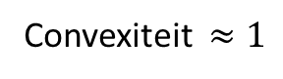
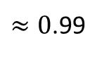
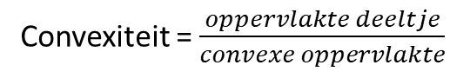
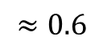
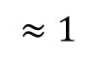
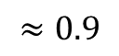
Convexiteit
Oppervlakte deeltje
Convexiteit = $\frac{oppervlakte deeltje}{convexe oppervlakte}$
Convexe oppervlakte
Convexiteit $≈1$
$≈0$.99
$$≈1$$
Convexity threshold op 0.95 zetten → onderste deeltjes worden gewatershed
$$≈0.6$$
$$≈0.9$$
$≈0$.9

Slide 16
Geavanceerde instellingen
High threshold: deeltjes moeten minstens zo scherp zijn om gedetecteerd te worden.
Low threshold: randen gedetecteerd door high threshold worden verbonden als ze scherper zijn dan de low threshold
minimum & maximum based on “equivalent spherical diameter”
Enkel deeltjes worden gedetecteerd tussen minimum en maximum particle circularity
Watershed opties voor de watershed irregular features

Slide 17
Extra instellingen
De grootte van de rolling ball bij de background subtraction, must be larger than the particle size
Smoothing voor de edge detectie: 2 is Meestal oké
Scherper maken: kan overlappende deeltjes voorkomen
Hoeveel frames er worden genomen voor de median background subtraction
De blur die gedaan wordt bij intensity thresholding: belangrijk voor afbeeldingen met ruis
Het aantal dilate en erode stappen na de edge detective
Het aantal dilate en erode stappen na combineren edge detectie en donkerheid detective

Slide 18
Extra instellingen
Field of view correctie wordt gebruikt om D4.3 en D1.0 te berekenen in de summary
Een scalebar wordt toegevoegd aan de input afbeeldingen bij analyseren videos
Extended results geven weer hoeveel deeltjes er zijn van verschillende fracties in de afbeelding (0-10, 10-20,20-30,…)
Indien de achtergrond zwart is en de deeltjes wit, vink dit aan and

Slide 19
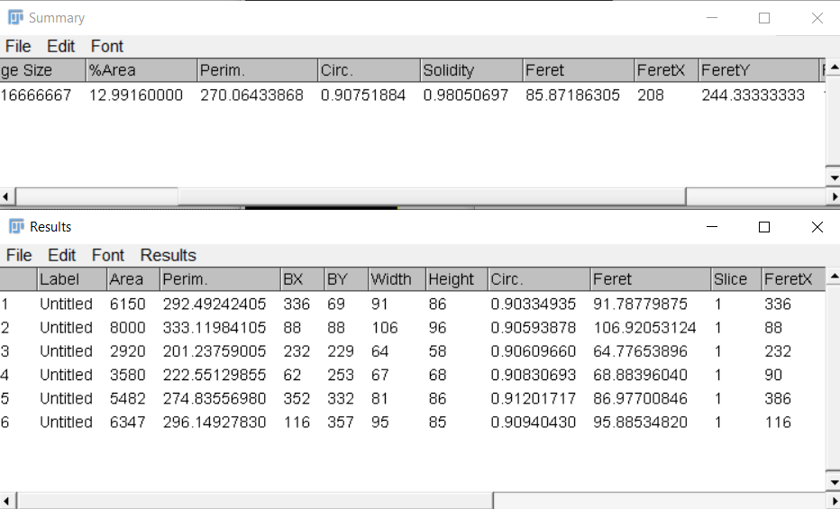
Output
Summary: gemiddelde waarde van iedere afbeelding
Vb: het aantal deeltjes per afbeelding en de gemiddelde circularity van de deeltjes in de afbeelding
Results: de oppervlakte, circularity, etc. voor ieder gemeten deeltjes

Slide 20

Particle size distribution
Number based distribution Volume based distribution
Ieder deeltje telt voor 1 mee Ieder deeltje telt mee (standaard gemiddelde) naargelang volume deeltje
→ diameter³
Stel 2 deeltjes: 1 µm en 10 µm

Slide 21
Particle size distribution
Number based distribution Volume based distribution
Ieder deeltje telt voor 1 mee Ieder deeltje telt mee
(standaard gemiddelde) naargelang volume deeltje
→ diameter³
Stel 2 deeltjes: 1 µm en 10 µm
Gemiddelde deeltjegrootte gemiddelde deeltjesgrootte (vol)
= 5,5 µm = D1,0 = 9,99 µm = D4,3

Slide 22
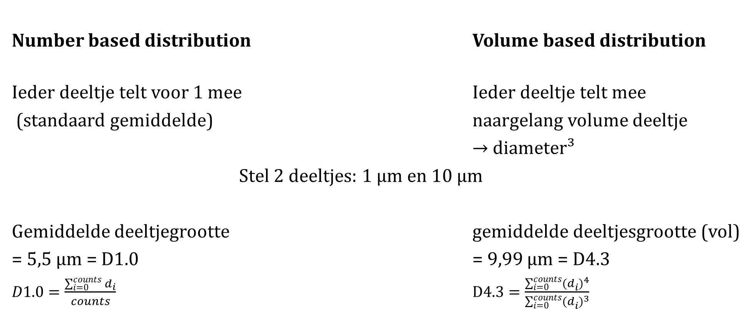
Particle size distribution
Number based distribution Volume based distribution
Ieder deeltje telt voor 1 mee Ieder deeltje telt mee
(standaard gemiddelde) naargelang volume deeltje
→ diameter³
Stel 2 deeltjes: 1 µm en 10 µm
Gemiddelde deeltjegrootte gemiddelde deeltjesgrootte (vol)
= 5,5 µm = D1.0 = 9,99 µm = D4.3
$D1.0=\frac{\sum_{i=0}^{counts}{d_{i}}}{counts}$ $D4.3=\frac{\sum_{i=0}^{counts}{{(d_{i}^{ })}^{4}}}{\sum_{i=0}^{counts}{{(d_{i}^{ })}^{3}}}$
Meer info:
https://www.horiba.com/en_en/en-en/products/by-segment/scientific/particle-characterization/particle-guidebook/

